Slide 1
软件测试实用教程 ——方法与实践
PartII 软件测试技术

Slide 2
第3章 黑盒测试技术
内容提要
掌握场景法进行测试用例设计
掌握课堂讲解实例并能举一反三

Slide 3
第3章 黑盒测试技术
本章重点
场景法概述
实例讲解与演练

Slide 4
3.5 基于场景的测试
围绕ATM机取款功能设计测试用例
过程描述：插入卡，校验成功后，输入用户名，密码，确定；密码校验通过后，输入取款金额，通过校验金额数，取钱成功；如果不通过，则不成功
尝试使用之前的方法设计测试用例
场景法设计测试用例

Slide 5
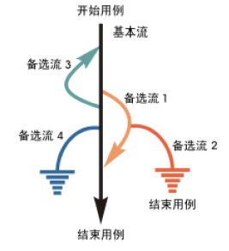
3.5 基于场景的测试
场景法概述—定义
场景法:软件中，事件触发时的情景便形成了场景，而同一事件不同的触发顺序和处理结果就形成事件流
基本流(有效流)：模拟用户正确的操作流程（用黑色表示）
备选流(无效流、错误流)：模拟用户错误的操作流程（用彩色表示）
Notes:
，一个备选流可能从基本流开始，在某个特定条件下执行，然后重新加入基本流中（如备选流 1 和 3）；也可能起源于另一个备选流（如备选流 2），或者终止用例而不再重新加入到某个流（如备选流 2 和 4）。

Slide 6
3.5 基于场景的测试
总结场景法使用步骤
分析需求（流程图）
分析基本流和备选流
根据基本流和备选流，设计测试用例
问题：什么情况下使用场景法方便？
没有太多填写项，所有的操作都是通过鼠标的点击、双击、拖拽等完成。(类似于：银行柜台操作界面、五子棋游戏，这些都是通过鼠标的点击、拖拽等来完成的。)

Slide 7
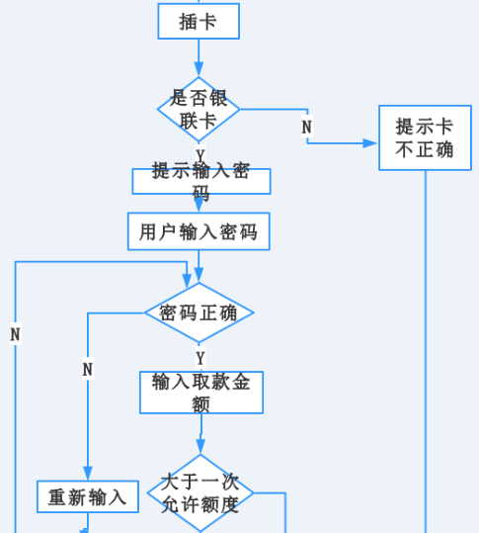
场景法使用
3.5 基于场景的测试
画流程图

Slide 8
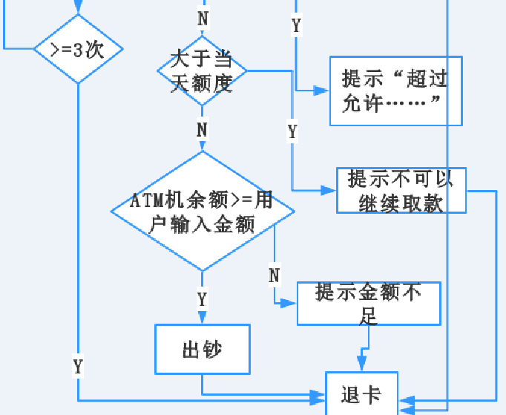

Slide 9
场景法使用—写出基本流和备选流
3.5 基于场景的测试
基本流：
正确的卡，正确的密码，……取款成功
备选流：
卡错误
卡正确，密码错误
卡正确，密码错误，输入错误次数大于三次
卡正确，密码正确，大于当次取款额度
卡正确，密码正确，当次额度正确，大于当天允许额度
卡正确，密码正确，当次额度和当天额度都符合，卡余额小于取款数
卡正确，密码正确，当次额度正确，当天额度正确，ATM机余额不足

Slide 10
根据基本流和备选流设计测试用例
编号 | 操作步骤 | 预期结果
1 | 正确的卡，正确的密码，……都正确 | 取款成功
2 | 插入的卡错误 | 提示“插入的卡错误”
3 | 卡正确，密码错误 | 提示“密码错误……”
4 | 卡正确，密码错误，输入错误次数大于三次 | 提示“错误密码超过3次……”
5 | 卡正确，密码正确，大于当次取款额度 | 提示“大于规定取款额度……”
6 | 卡正确，密码正确，当次额度正确，大于当天允许额度 | 提示“当天取款额度已超过允许……”
7 | 卡正确，密码正确，当次额度和当天额度都符合，卡余额小于取款数 | 提示“卡内余额不足”
8 | 卡正确，密码正确，当次额度正确，当天额度正确，ATM机余额不足 | 提示“余额不足……”

Slide 11
3.5 基于场景的测试
场景法使用注意事项
核心思想
把自己当成最终的用户，使用软件，设计出在使用软件过程中重要的操作
一般包括两类：
1.模拟用户完成正常功能、核心业务逻辑的动作，以验证功能的正确性
2.模拟用户操作中出现的主要错误，以验证程序的异常处理能力
使用要求：
要对所测试的软件的业务逻辑、主要功能非常精通，比如测试游戏软件，要会玩游戏。如果连第一关都过不了，也就没办法继续测了

Slide 12
内容总结
3.5 基于场景的测试
场景法定义
基本流和备选流定义
场景法使用步骤
场景法适用场合
场景法使用注意事项

Slide 13
3.5 基于场景的测试
练习
针对：购物流程：登录，选择商品，填写收货地址，支付，使用场景法设计测试用例
针对图书馆借书流程使用场景法设计测试用例
Notes:
我把练习换了一个位置，这样和后面的实例也好连在一起，这些应该都属于课下的练习题吧？是不是有点儿多啊？还是说有一个是在课上讲解的？那应该讲解哪一个呢?试讲肯定就不讲了吧？
1 查询结果没有/没有可借数量
2 借书时，卡错误
3 借书时，密码错误
4

Slide 14
3.5 基于场景的测试
实例
雪梨教育平台看视频功能，非注册用户，只可以看一个视频的20%，注册登录后，软件学院的学生能看全部，注册登录非软件学院学生可以看50%，注册登录非软件学院，付费用户可以看全部。
分析：输入条件间有制约关系，输入与输出之间也有相应的制约关系，使用决策表法和因果图法设计测试用例
Notes:
这一页是不是也放错地方了？这儿和决策表以及因果图又有什么关系呢？这一页是不是应该放在因果图那一节的？

Slide 15
实例
3.5 基于场景的测试
购物过程中，普通用户无折扣，持中信银行信用卡用户，满99减20元；持优惠券用户，满200减10元；在网站预先充值2000元，所有消费可以打8折
Notes:
这是决策表的内容吧？

Slide 16
谢 谢

